Slide 1


MOD DE TESTARE LA NIVEL DE UTILIZATOR

Slide 2
MOD DE UTILIZARE

Slide 3
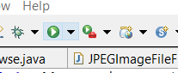
*1 . Rularea programului

Slide 4
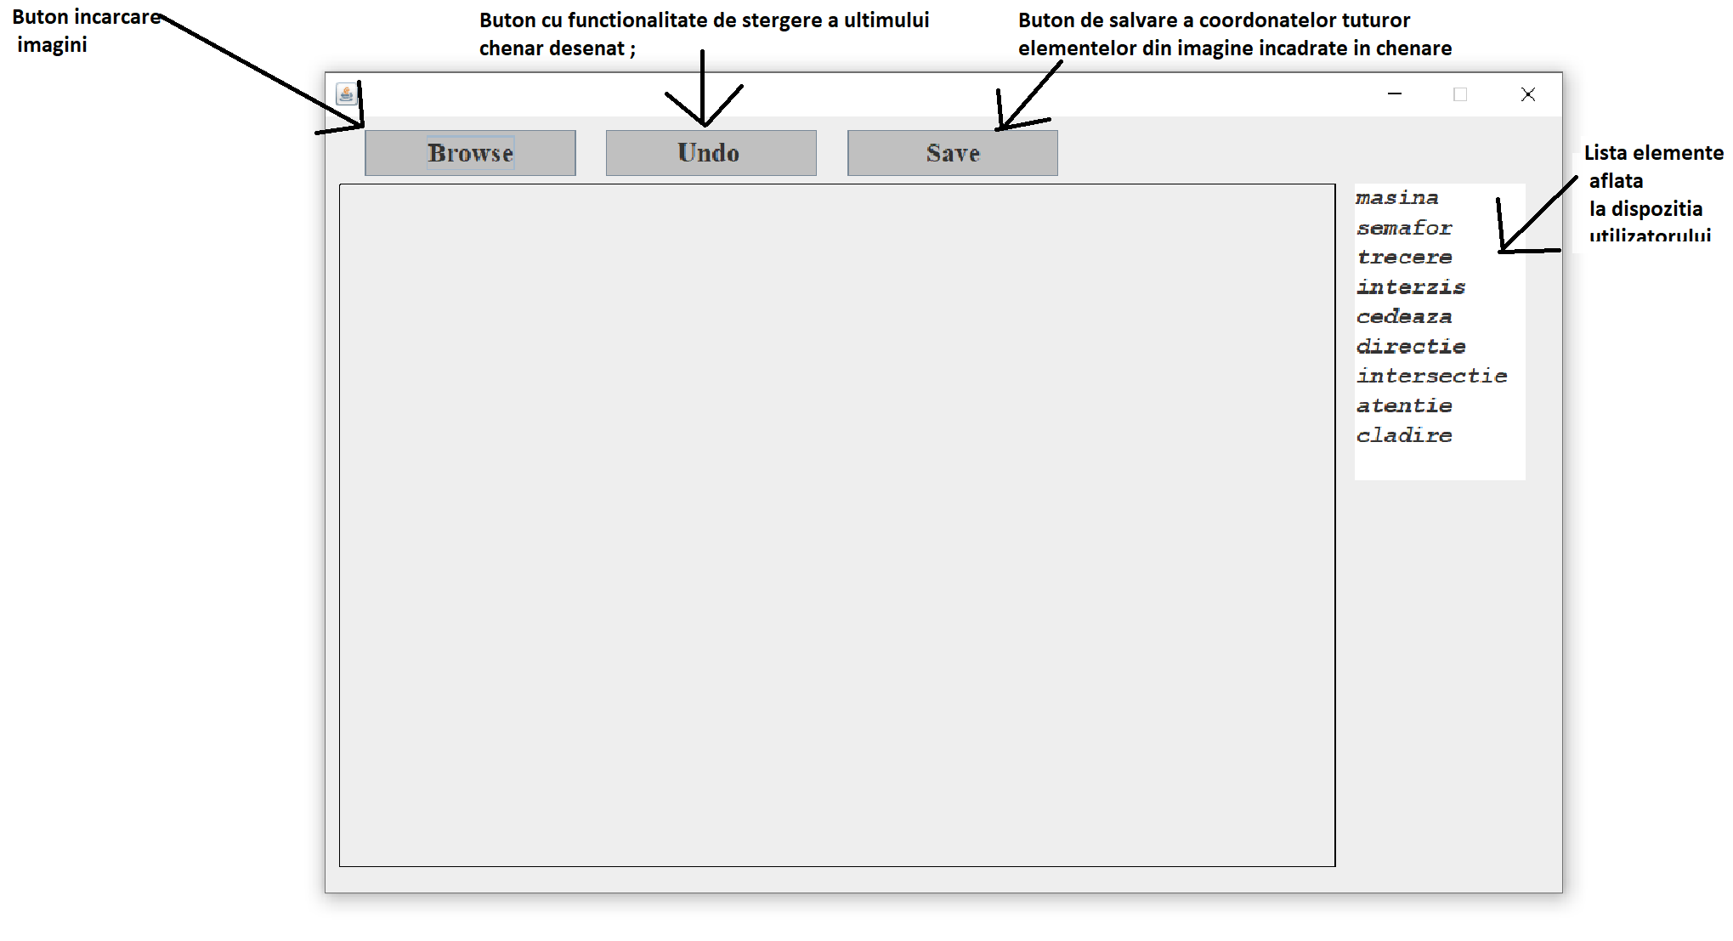
*2 . Rularea programului conduce la aparitia unei interfete grafice

Slide 5
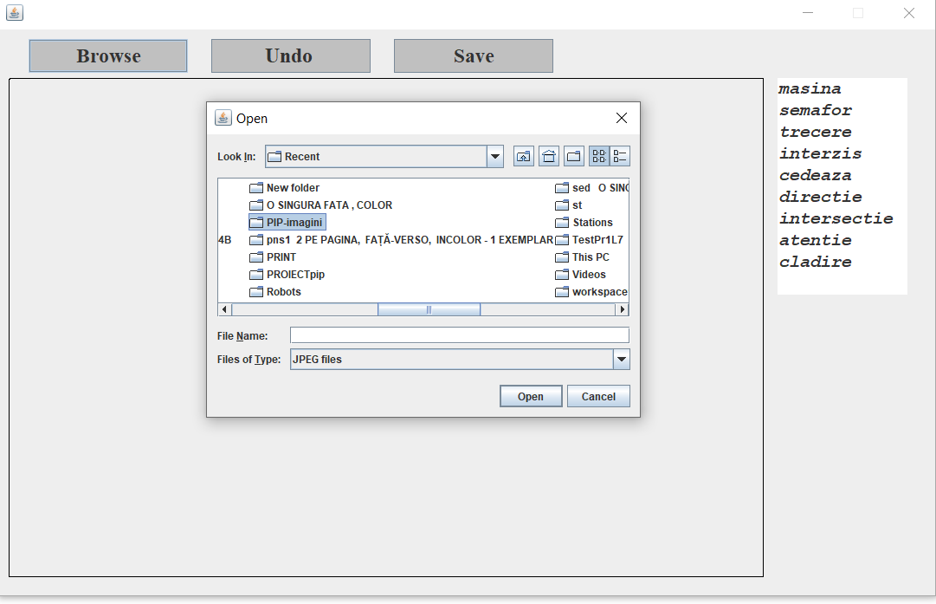
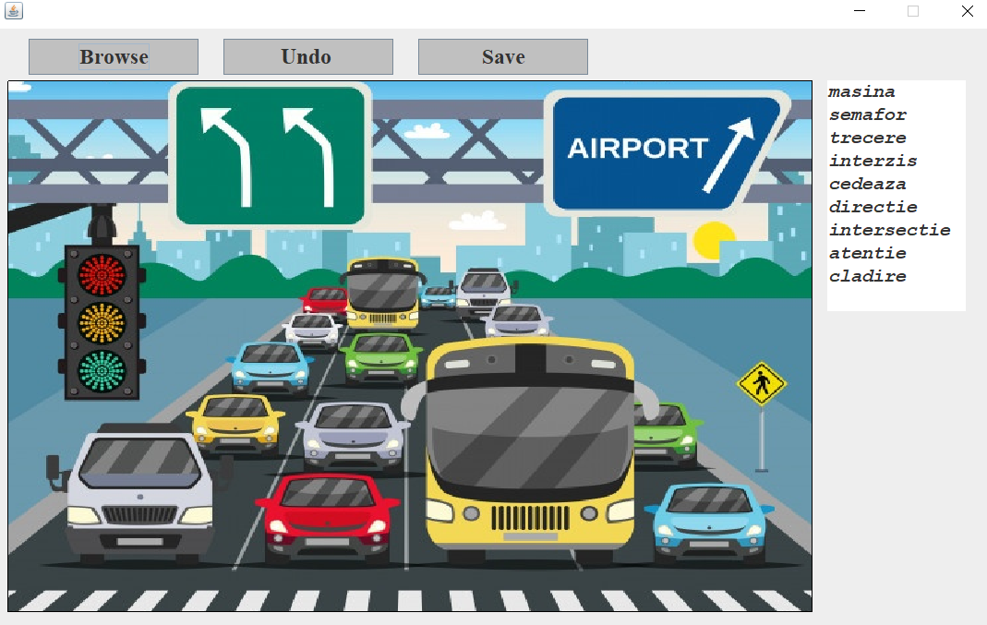
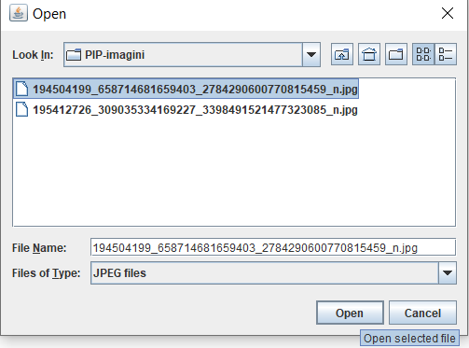
*3 .Incarcarea primei imagini actionand butonul "Browse"

Slide 6
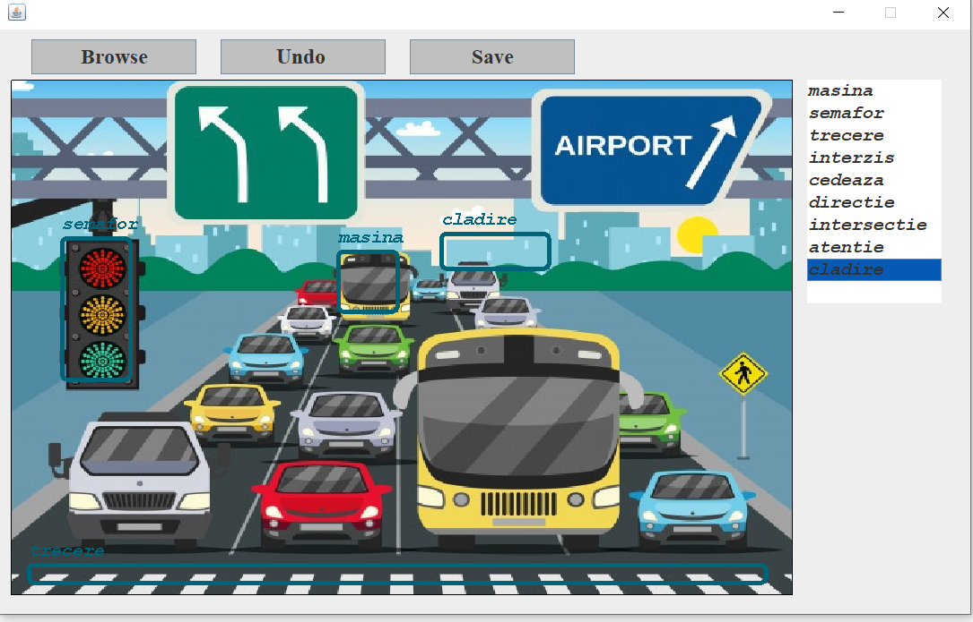
*4 .Selectare item din lista si trasarea unui chenar prin efectuarea a 2 clik-uri (in colturi)

Slide 7
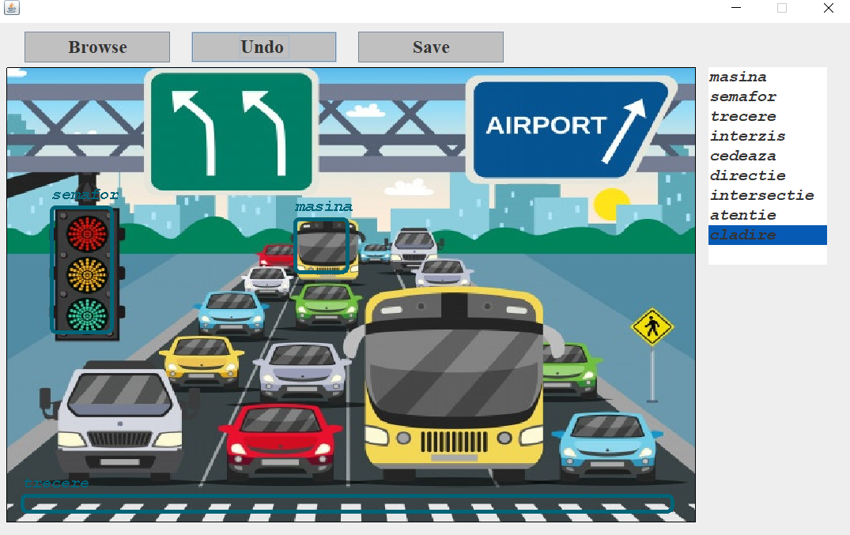

*5 . Exemplificarea functionalitatii butonului "Undo" la fiecare apasare a acestuia

Slide 8
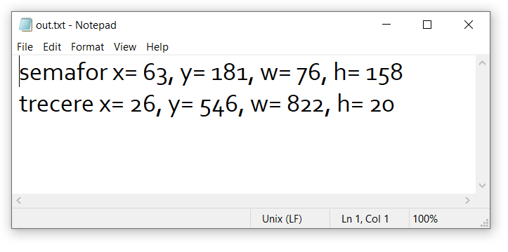
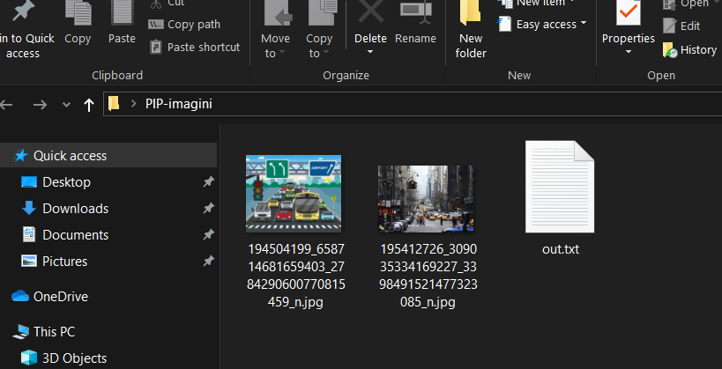
*6 . Exemplificarea functionalitatii butonului "Save "

Slide 9
*7 . Observatii
In cadrul acestei aplicatii s-au urmarit (si efectuat urmatoarele):
*Desenarea chenarelor sa nu depaseasca limitele imaginii;
*Textul care insoteste chenarul sa se incadreze in limitele oferite de imagine;
*La alta actionare decat cea initiala a butonului "Browse" si considerand ca sunt existente obiecte incadrate in chenare ,in imaginea curenta , intregul continut va fi reactualizat/sters.
*Functionarea corecta a butonului "Undo" (stergerea a cate un chenar de incadrare la fiecare apasare a acestuia)
*Inexistenta permisiunii de a fi desenat vreun cadran/dreptunghi pe GUI pana cand nu este adaugata o imagine prin apasarea butonului "Browse"
*Functionarea corecta a butonului "Save".

Slide 10
1.DOUBLE CLICK IN ACEEASI POZITIE

Slide 11
La efectuarea a 2 click-uri in acelasi punct, oriunde pe aria imaginii, nu se va desena niciun chenar de incadrare si nu va observa nicun efect al perechii de click-uri efectuate.

Slide 12
2. DESENAREA CHENARELOR
Prin aceasta s-au urmarit cazurile de incadrare a unor obiecte din imagine in chenare care poarta si o denumire proprie selectabila dintr-o lista pusa la dispozitia utilizatorului.
Obs: Prin neselectarea unui item din lista propusa , denumirea implicita pentru chenar va fi “masina”.

Slide 13
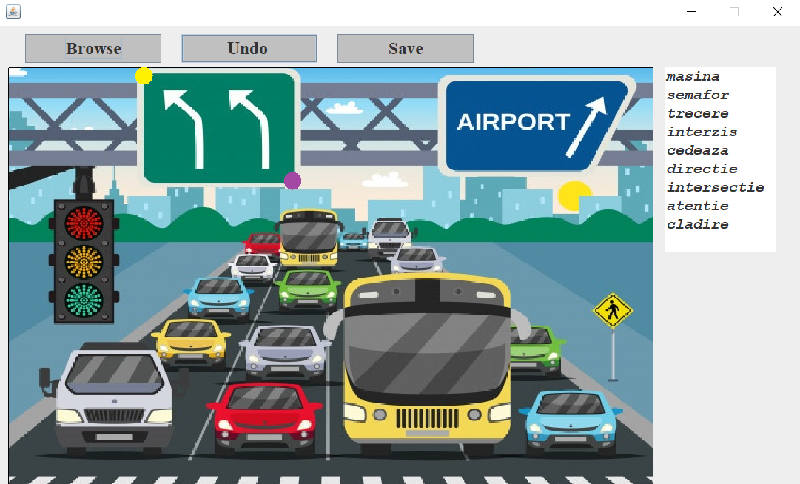
A. fara a selecta un element din lista initiez o pereche de click-uri in partea superioara a imaginii unde se preconizeaza faptul ca titlul aferent unui chenar nu se va incadra in Jpanelul pentru imagine .
Pct galben=click 1 Pct mov=click 2
Rezultat: “text in afara nu este in chenar”

Slide 14
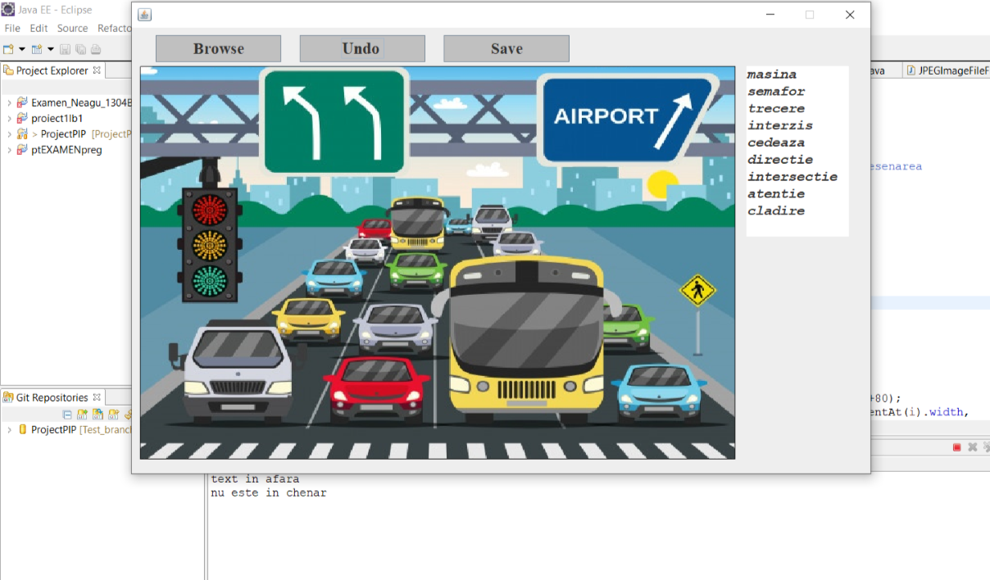
B. fara a selecta un element din lista, initiez a doua pereche de click-uri in partea superioara a imaginii ,mai la dreapta unde se preconizeaza faptul ca titlul aferent unui chenar nu se va incadra in Jpanelul pentru imagine .
Rezultat: “text in afara nu este in chenar”

Slide 15
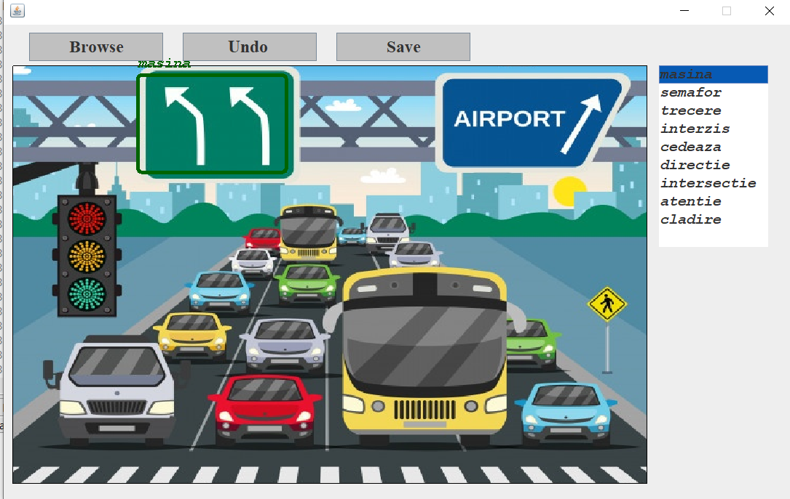
C. daca punctul x este mai mic decat punctul y ( adica daca efectuez al doilea click mai sus decat primul; perechea de click-uri oriunde pe imagine (chiar si in centrul ei) )
Initial s-a dorit obtinerea acestui rezultat prin amplasarea primului click mai jos decat al doilea :
Rezultat: “ nu este in chenar” si se deseneaza un chenar oglindit celui dorit .

Slide 16
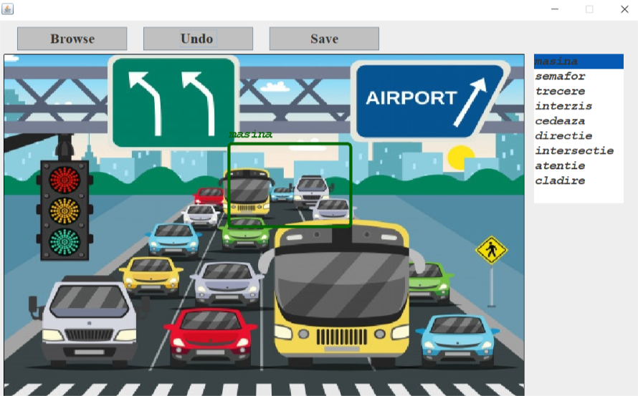
Dar s-a obtinut rezultatul :

Slide 17
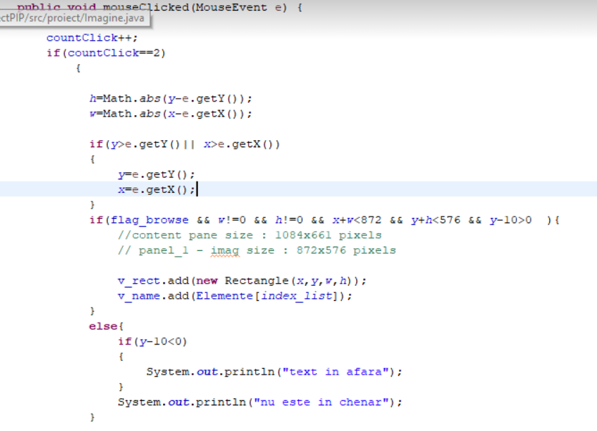
Solutionare: indiferent de ordinea in succesiune de click-uri , incadrarea obiectului va avea rezultatul scontat ( chiar daca se incepe din colt stanga sus sau din colt drepta jos , va fi incadrat acelasi obiect)

Slide 18
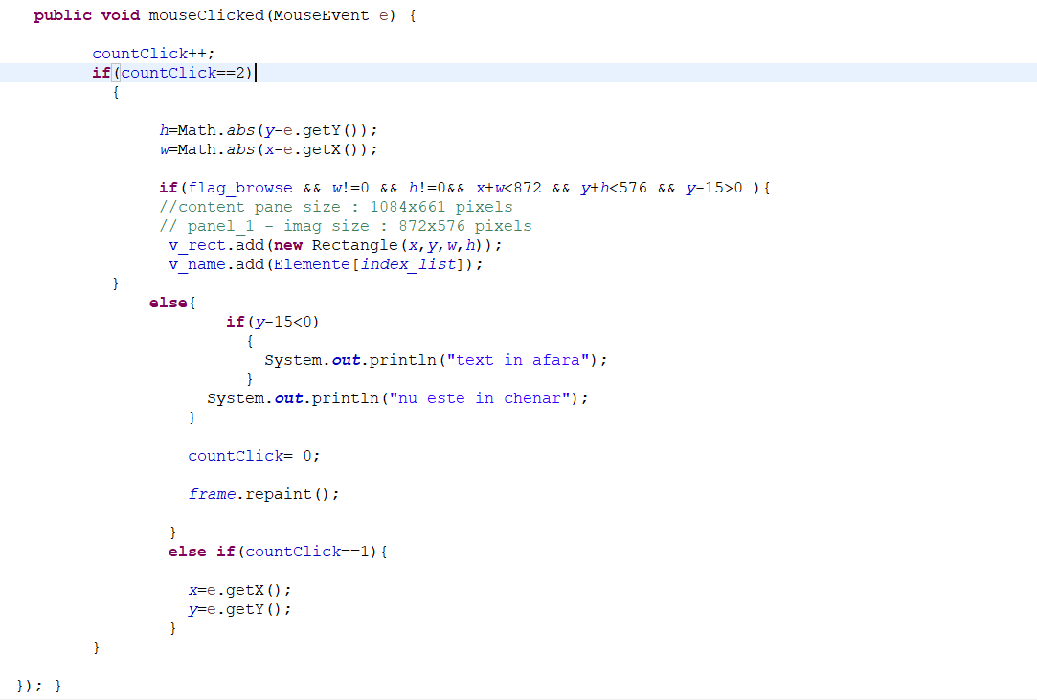
Cod initial, acum modificat:

Slide 19
3. REPETAREA OPERATIUNII DE SALVARE
S-a urmarit functionalitatea butonului “Save”, anume : salvarea coordonatelor precum si categoria obiectului incadrat.

Slide 20
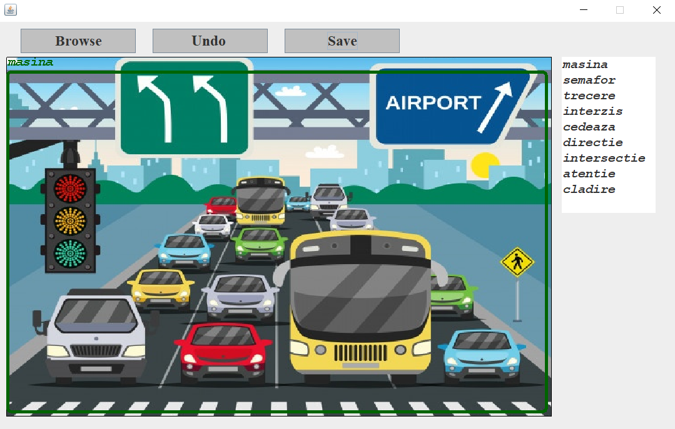
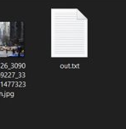
A. a coordonatelor aceluiasi chenar desenat
Rezultat:Se suprascrie acelasi fisier out.txt

Slide 21
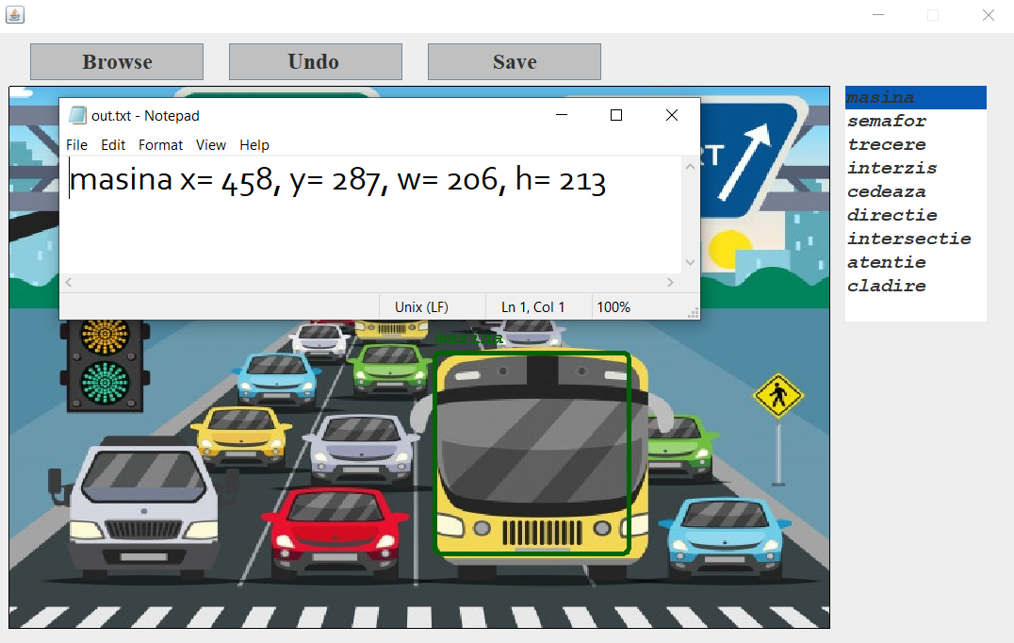
B. a coordonatelor a doua chenare diferite (fara undo)

Slide 22
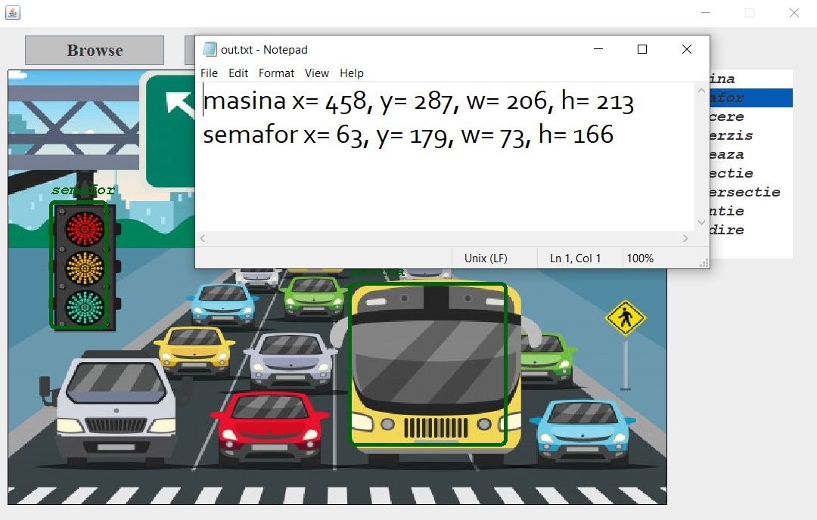
B. a coordonatelor a doua chenare diferite (fara undo)
OBS: In acelasi fisier out.txt sunt introduse coordonatele tuturor chnearelor desenate

Slide 23
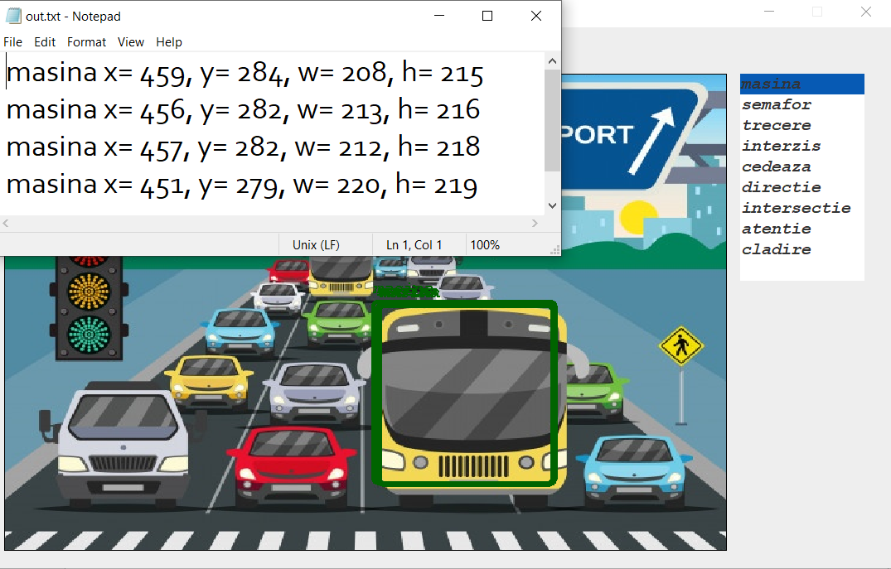
B. a coordonatelor a mai multor chenare identice (fara undo)

Slide 24
4. INCADRAREA IN LIMITELE IMAGINII
S-a urmarit incadrarea atat a chenarelor desenate cat si a sirului de caractere ce le insotesc , in limitele imaginii adaugate prin Browse.

Slide 25
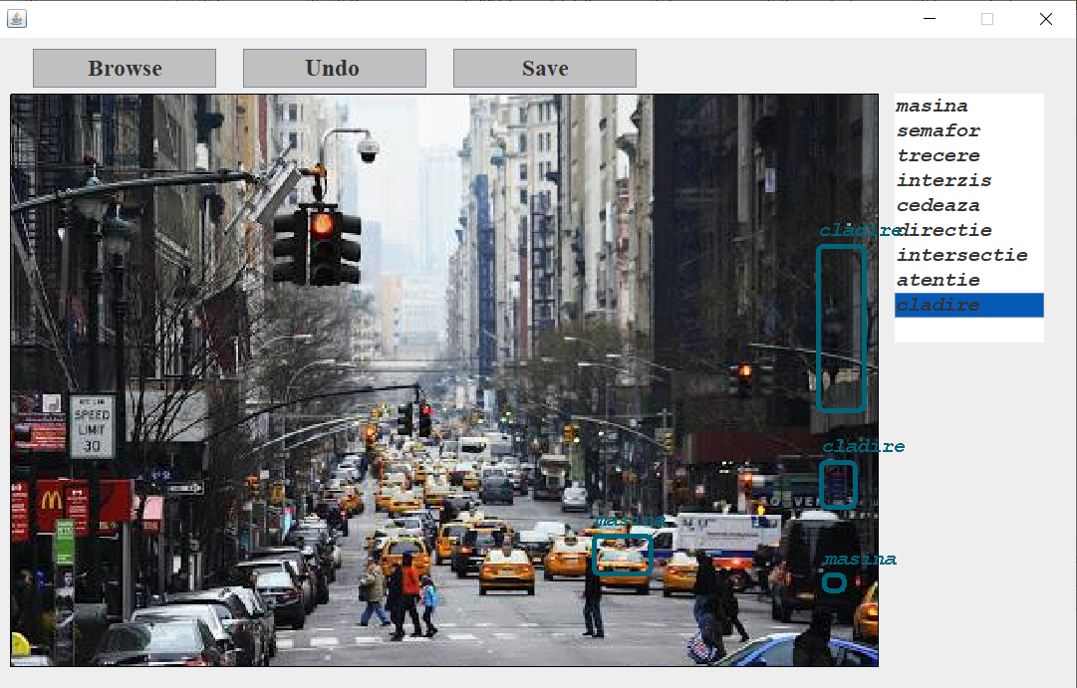
Una dintre situatiile remediate :

Slide 26
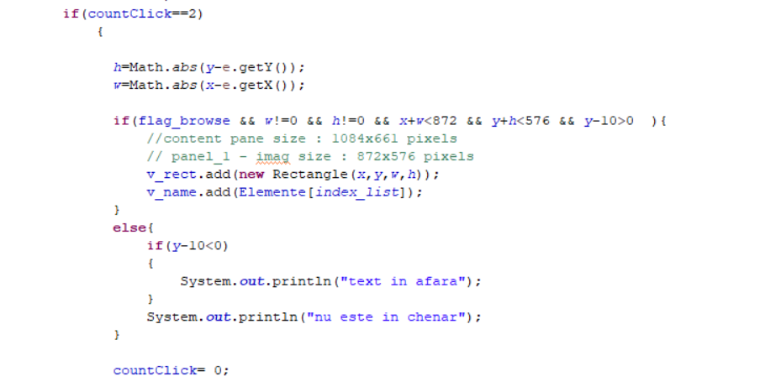
Solutionare: s-au facut o serie de modificari asupra codului

Slide 27
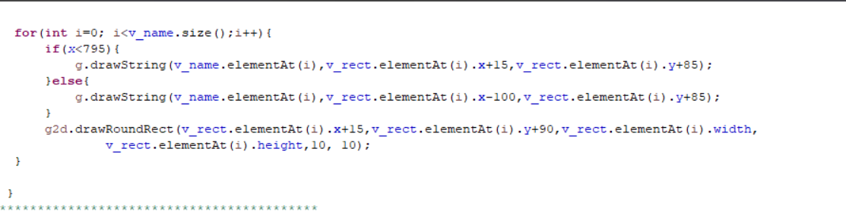
Solutionare: s-au facut o serie de modificari asupra codului

Slide 28
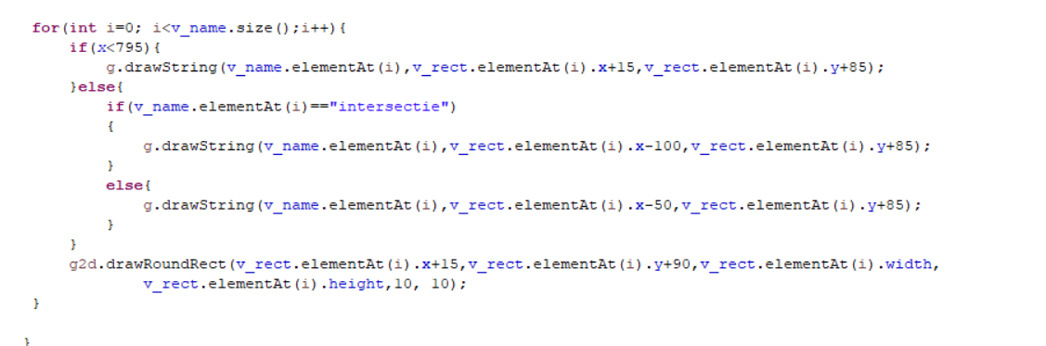
Solutionare: s-au facut o serie de modificari asupra codului

Slide 29
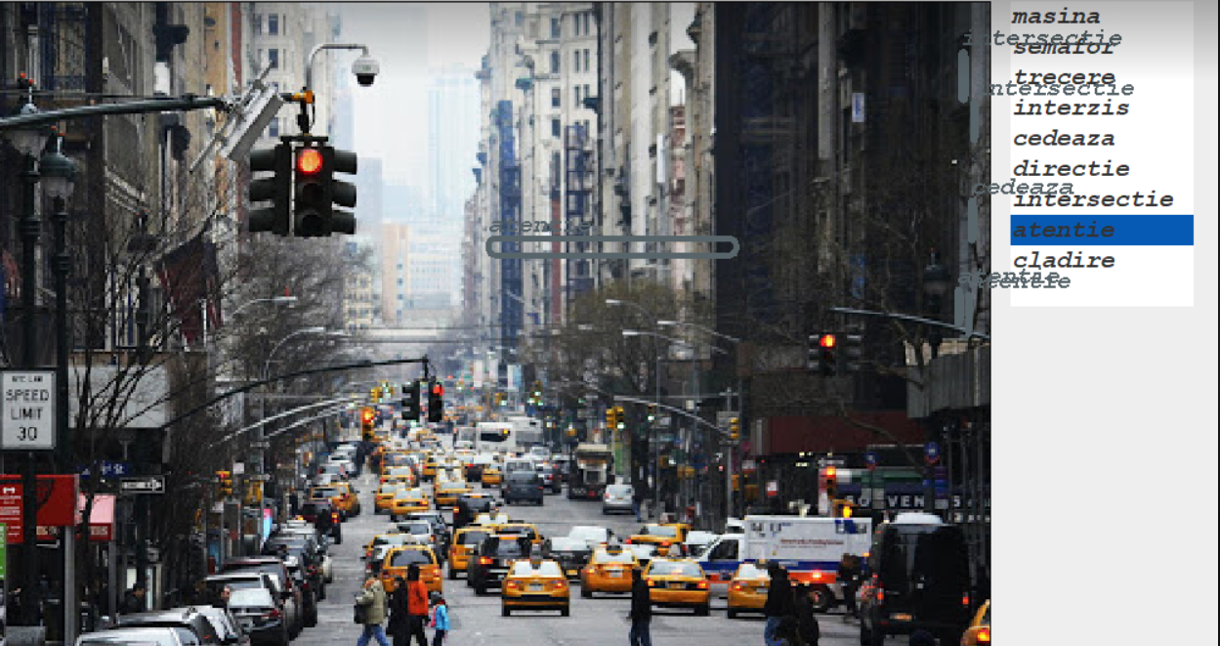
Solutionare: s-au facut o serie de modificari asupra codului

Slide 30
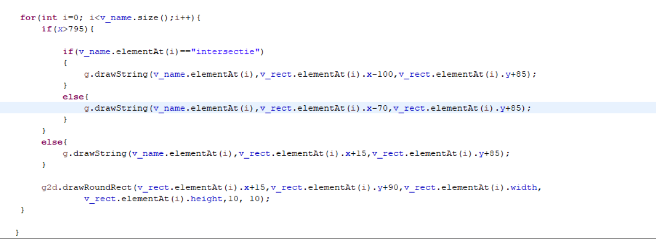
Solutionare: s-au facut o serie de modificari asupra codului

Slide 31
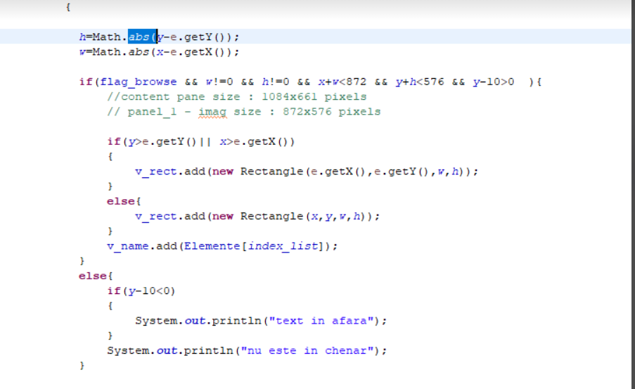
Solutionare: s-au facut o serie de modificari asupra codului

